Slide 1


Slide 2
Programa
I - Gestão Pública
  Premissa
  Conceito
  Monitoramento, Controle e Avaliação
II - Auditoria Social
  Projeto PAF Social - Histórico
  Programa Auditoria Social no TCE/PR
  Projeto LAI Social

Slide 3

Gestão Pública - Premissa
Todo e qualquer aspecto associado à gestão pública deve estar previsto e regulamentado em lei ou norma

Slide 4

Gestão Pública

Slide 5
Gestão Pública - Conceito
Conjugação deliberada e organizada de esforços, por parte do Poder Público, de forma a obter e utilizar os recursos necessários ao desenvolvimento de ações programadas, visando ao bem coletivo.

Slide 6
Gestão Pública - Desafios
conhecimento da situação vigente (existência de problemas)
determinação de mudá-la (prioridades)
mobilização e aplicação dos recursos necessários

Slide 7
Gestão Pública - Desafios
dispender o menor volume de gastos para mobilizar os recursos necessários
otimizar o uso desses recursos para alcançar os resultados propostos
alcançar objetivos e metas contidos nos planos

Slide 8
Gestão Pública - Desafios
devem estar inscritos em Planos Plurianuais (PPA) e orçamentos anuais
atingir os impactos pretendidos quanto à resolução dos problemas diagnosticados
respeito às normas técnicas e a legislação pertinente

Slide 9
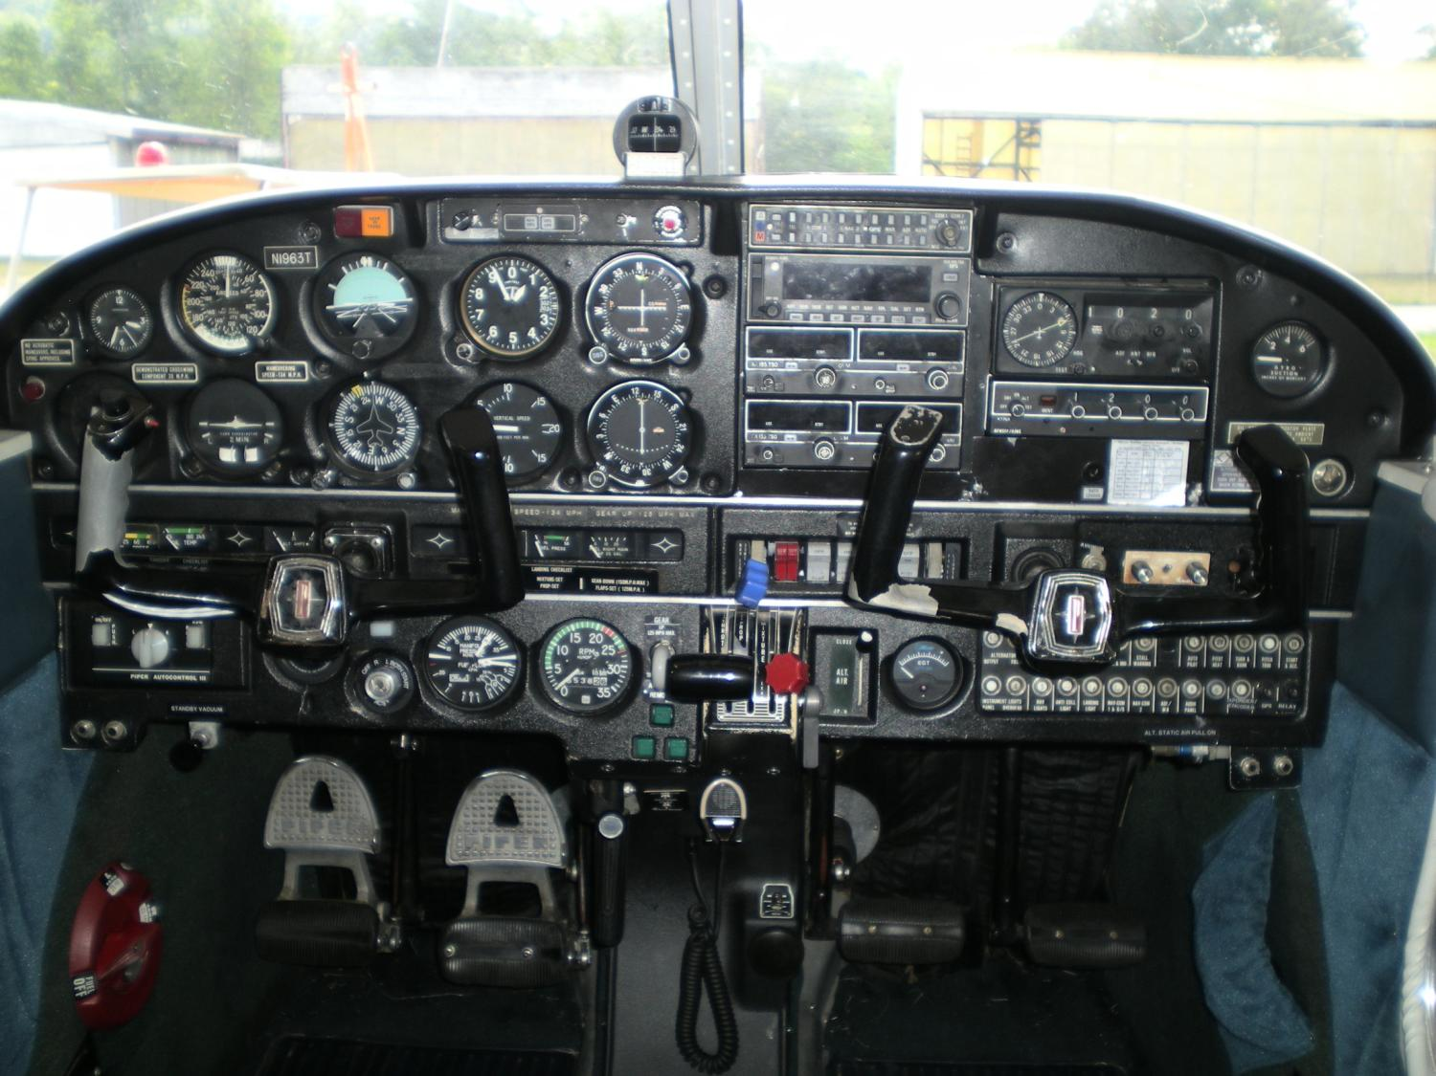

Slide 10
Monitoramento
Monitorar é realizar acompanhamento de um processo levando em consideração critérios ou parâmetros (tais como metas a serem alcançadas), com o intuito de avaliar se aquilo que está ocorrendo é compatível com esses pontos de referência

Slide 11
Monitoramento
É uma forma de controle realizada in curso
Em geral, é feita pelo próprio executor (Controle Interno)
Pode ser feito por intermédio de Controle Externo e deve ser feito para fins de Controle Social

Slide 12
Controle
Envolve a realização de Análise e avaliação
Formação de juízo de valor
Utilização de parâmetros e critérios

Slide 13
Avaliação
do cumprimento de leis ou normas
dos recursos e insumos utilizados
da ação realizada frente aos objetivos e metas
dos efeitos da ação pública sobre os problemas enfrentados

Slide 14
Programa
I - Gestão Pública
  Premissa
  Conceito
  Monitoramento, Controle e Avaliação
II - Auditoria Social
  Projeto PAF Social - Histórico
  Programa Auditoria Social no TCE/PR
  Projeto LAI Social

Slide 16

Premissas
A participação popular na gestão e no controle da Administração Pública é um dos princípios fundamentais da construção de novos conceitos de Estado

Slide 17

Premissas
O Controle Externo não pode prescindir da parceria com a sociedade na fiscalização do uso do dinheiro que é do contribuinte. Este é um dever também do cidadão

Slide 18

Objetivos
Desenvolver ações que se aproximem dos conceitos de AUDITORIA SOCIAL
Capacitar o cidadão para o exercício efetivo do controle social do gasto público de sua municipalidade

Slide 19
Objetivos
Fomentar a pesquisa e estimular o debate acerca do tema Gestão Pública no meio acadêmico
Direcionar as ações de fiscalização em áreas prioritárias para a sociedade

Slide 20
Objetivos
Disponibilizar metodologias direcionadas à avaliação da gestão municipal
Divulgar os gastos públicos, de forma mais inteligível e acessível ao cidadão
Tecer ampla rede de controle

Slide 21

O QUE FIZEMOS ...

Slide 22
Projeto PAF Social - Resumo
UNIVERSIDADES
ENVOLVIDAS
07
ALUNOS E PROFESSORES
350
MUNICÍPIOS AUDITADOS
09
CAMPI
11
MUNICÍPIOS PESQUISADOS
121
ORÇAMENTO
R$ 2,3 Milhões

Slide 23
Set-Dez 2011
Planeja-mento
Jan-Mar 2012
Pré-execução
Abr-Mai 2012
Execução
Jun-Jul 2012
Relatório
Concepção e
Estruturação
Jan-Ago
2011
Etapas

Slide 24
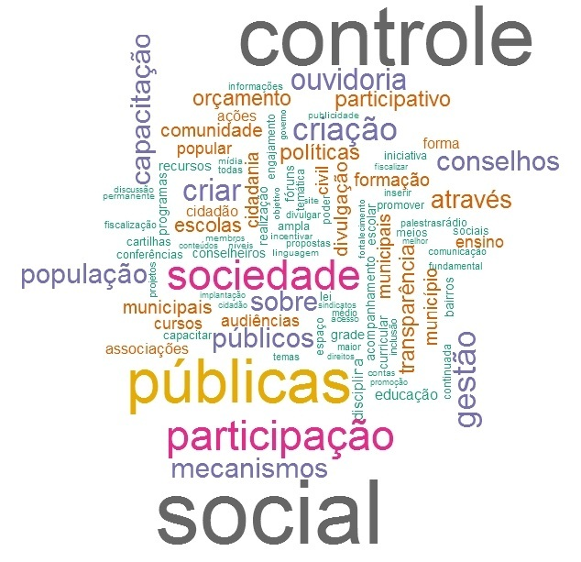
PROGRAMA AUDITORIA SOCIAL

Slide 25
Auditoria Social
É modelo que conta com a participação da sociedade organizada para verificar, monitorar, controlar e melhorar a gestão dos recursos públicos

Slide 26
Esferas de Controle
CONTROLE EXTERNO
CONTROLE INTERNO
CONTROLE SOCIAL

Slide 27
Componentes
PROGRAMA AUDITORIA SOCIAL
PROJETO
PAF SOCIAL
FASE I
AUDITORIA OPERACIONAL E REGULARIDADE
INDICADORES DE GESTÃO
PROJETO
PAF SOCIAL
FASE II
AUDITORIA OPERACIONAL
AQUISIÇÃO DE MEDICAMENTOS
TRANSPORTE ESCOLAR
RESÍDUOS SÓLIDOS URBANOS
TEMA ÚNICO (PROGRAMA ESTADUAL)
PROJETO
PAF SOCIAL JUNIOR
AUDITORIA OPERACIONAL SIMPLIFICADA
TEMA ESCOLHIDO PELA SOCIEDADE
PROJETO
LAI SOCIAL
MONITORAMENTO
AVALIAÇÃO

Slide 28

Componentes
PROGRAMA AUDITORIA SOCIAL
PROJETO
PAF SOCIAL
FASE I
AUDITORIA OPERACIONAL E REGULARIDADE
INDICADORES DE GESTÃO
PROJETO
PAF SOCIAL
FASE II
AUDITORIA OPERACIONAL
AQUISIÇÃO DE MEDICAMENTOS
TRANSPORTE ESCOLAR
RESÍDUOS SÓLIDOS URBANOS
TEMA ÚNICO (PROGRAMA ESTADUAL)
PROJETO
PAF SOCIAL JUNIOR
AUDITORIA OPERACIONAL SIMPLIFICADA
TEMA ESCOLHIDO PELA SOCIEDADE
PROJETO
LAI SOCIAL
MONITORAMENTO
AVALIAÇÃO

Slide 29

PROJETO
LAI SOCIAL

Slide 30

Marco Legal
A Lei Federal 12.527/11, conhecida como Lei de Acesso à Informação – LAI, é um marco da transparência, que trata de forma inclusiva o papel do cidadão na democracia

Slide 31
Premissas
A população só poderá participar ativamente da gestão dos recursos públicos, se tiver conhecimento do que acontece dentro da Administração Pública
A disponibilização das informações e a efetividade de seu alcance dependem de um trabalho conjunto entre a sociedade a Administração Pública.

Slide 32
Objetivo Geral
Aplicação dos conceitos de auditoria social, com foco no envolvimento da comunidade para monitoramento e avaliação das ações vinculadas ao cumprimento da Lei de Acesso à Informação em âmbito municipal

Slide 33

Objetivos Específicos
Verificar o atendimento ao conteúdo mínimo obrigatório da LAI
Avaliar a qualidade da informação em termos de compreensão e clareza
Observar os diferentes formatos de atendimento aos dispositivos legais, com vistas a disseminar as boas práticas

Slide 34
Objetivos Específicos
Desenvolver metodologia para avaliação e monitoramento da LAI
Análise mais homogênea, criteriosa e comparativa das ações implementadas nos municípios
Divulgar e discutir os resultados em audiências públicas regionais

Slide 35
Objetivos Específicos
Estimular o debate acadêmico acerca do tema Gestão Pública
Maior envolvimento das entidades representativas da sociedade
Trabalhar a transparência na gestão pública municipal e disseminar as boas práticas

Slide 36
Envolvidos
PROJETO LAI SOCIAL
TCE
INSTITUIÇÕES DE ENSINO SUPERIOR
ADM. PÚBLICA MUNICIPAL
ENTIDADES DE CLASSE
CIDADÃO
OBS. SOCIAIS

Slide 37
Amostra de Municípios

Slide 38
Produtos
Metodologia para avaliação do conteúdo da informação nos portais municipais
Relatório contendo elementos comparativos entre os municípios, além de trazer recomendações e apresentar um “Ranking” municipal
Divulgação dos resultados através de audiências públicas, workshops ou painéis de referência

Slide 39
Previsão de Desembolso

Slide 40
Equipes de trabalho

Slide 41
Bolsas-Auxílio

Slide 42
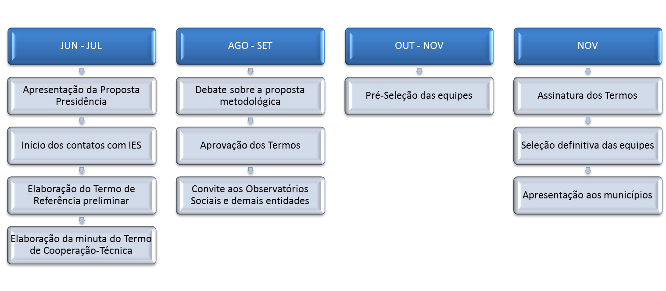
Plano de ação 2013

Slide 43
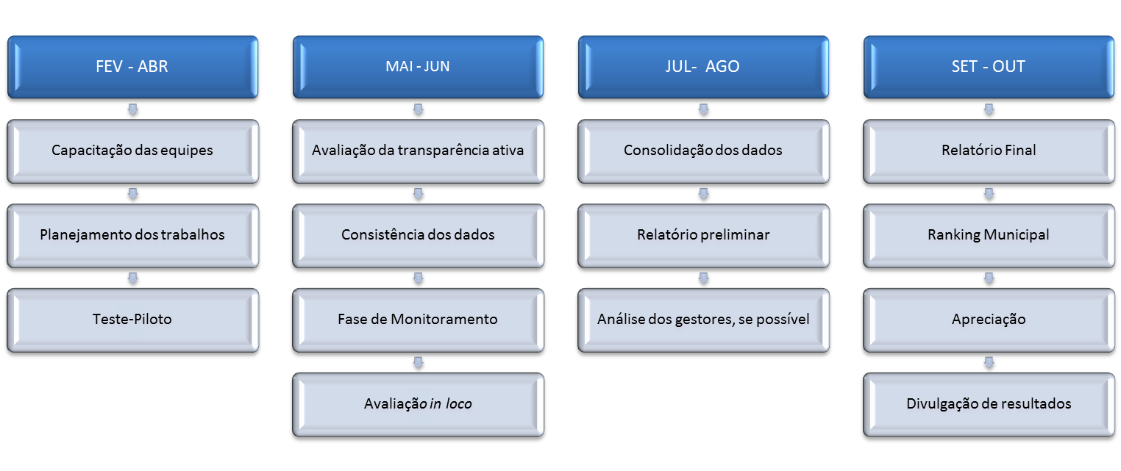
Plano de ação 2014

Slide 44
Detalhamento
FASE PRELIMINAR
Capacitação: Auditoria Social, introdução aos conceitos de transparência ativa e passiva, etc.
Verificação da existência dos portais e sua estrutura básica
AVALIAÇÃO QUANTITATIVA
CHECK-LIST
Avaliação de questões relativas à integridade e conteúdo mínimo de informações
Uso de técnicas de auditoria
Existência de estrutura própria de SIC

Slide 45
Detalhamento
AVALIAÇÃO QUALITATIVA
Aderência às necessidades da população
Layout, Navegabilidade, usabilidade, acessibilidade, clareza, compreensão e linguagem
Cumprimento de prazos e atualização da informação
Funcionamento do SIC
FASE DE MONITORAMENTO
MÉTRICAS DE AVALIAÇÃO DE PORTAIS
Motivação p/ informações negadas
Registro dos acessos, etc

Slide 46



AUDITORIA SOCIAL NA INTERNET
http://www.tce.pr.gov.br/servicos_paf_social.aspx?p=587149
http://www.youtube.com
Busca: PAF Social TCE
http://www.facebook.com
Busca: Auditoria Social TCE

Slide 47
EQUIPE PROJETO LAI SOCIAL
Arnaldo Laporte Jr.
Cintia Rosa Ferreira
Ricardo Alpendre
Colaboração
Alexandre Faila Coelho
Giovana Benevides Sales Araújo
Márcio José Assumpção

Slide 48
CONTATOS
e-mail: auditoriasocial@tce.pr.gov.br
telefone: (41) 3350-1972 / 3350-1805

